Slide 1
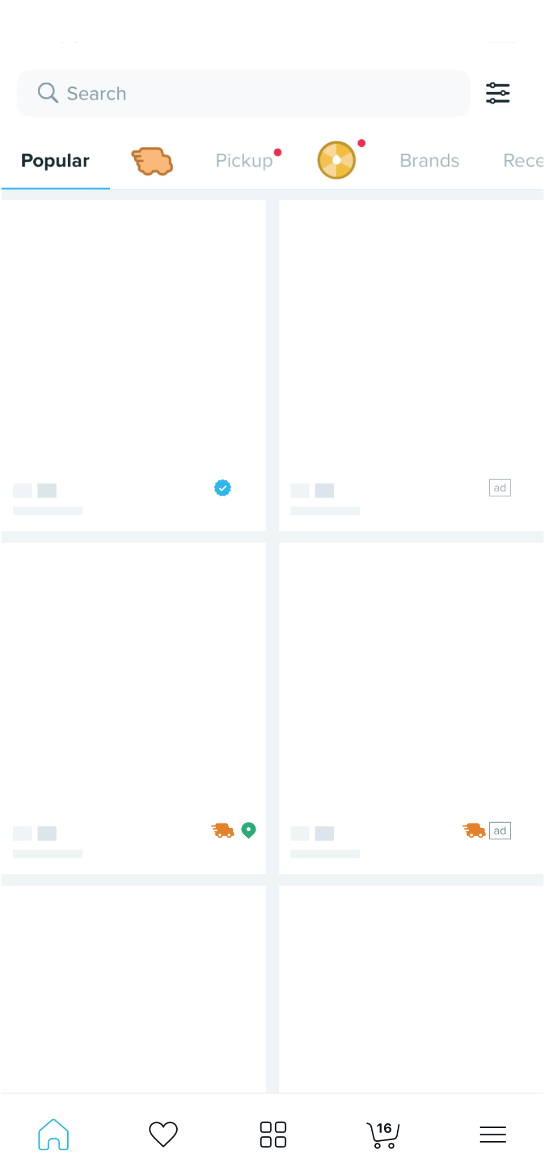
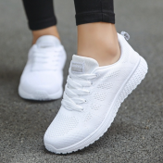
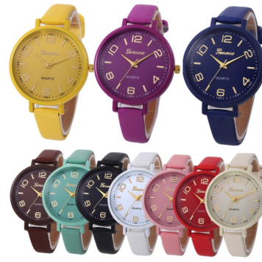
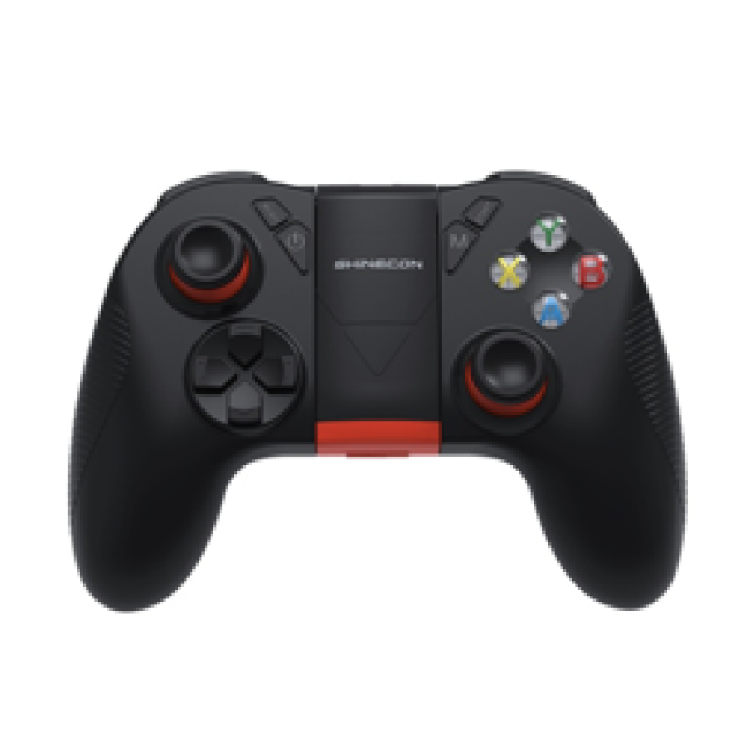
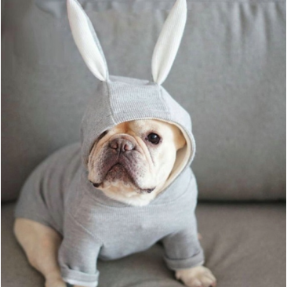
Wish'te Uluslararası Satış Yapmanın Tam Zamanı!
Burada verilen hiçbir bilgi, hukukî ve vergiye ilişkin konularda profesyonel bir tavsiye teşkil etmez. Wish, hukuk ve vergi konularında tavsiye almak isteyen satıcılara danışmanlarıyla görüşmelerini önerir.

Slide 2
Wish Uluslararası Katılım Yol Haritası: 5 Kolay Adım
Pazar fırsatlarına ilişkin analizleri öğrenmek için Wish Hesap Yöneticinizle iş birliği yapın
1. ADIM
Geçerli uluslararası vergileri ve düzenlemeleri öğrenin
2. ADIM
Ürünleri yurt dışı varış noktalarına gönderilmek üzere etkinleştirin
3. ADIM
Wish lojistik programlarını uygulayın
4. ADIM
Uluslararası iadeleri yönetin
5. ADIM

Slide 3
1. Adım: Ürünlerinizin uluslararası pazarına ilişkin bilgi sahibi olun
Wish Hesap Yöneticiniz uluslararası pazar fırsatlarına ilişkin analizleri sizinle paylaşacaktır. Onunla şu konuları görüşebilirsiniz:
Ürün Fırsatları
Envanter
Ürün kategorileri genelinde bölgesel müşteri talebi
Ürünlerinizin rekabetçi kalmasını sağlama
Varış noktasına özel ürün kısıtlamaları veya politikaları
Uluslararası talebi karşılayacak envanter
2-3 çeyrek dönem ilerisini planlama
Artan talebe (tatil sezonu vb.) ilişkin özel değerlendirmeler

Slide 4
En İyi Performans gösteren küresel Wish pazarları (bölgeye göre gelir)
Avrupa: %47
Kuzey Amerika: %39
Güney Amerika: %5
Diğer: %9
Amerika Birleşik Devletleri, Büyük Britanya, Almanya, Fransa, Kanada ve İtalya en büyük pazarlarımızdan bazılarıdır.
Tek bir Wish hesabıyla 100'ün üzerinde ülkeye satış yapın!
Wish üzerinden satışa yapabileceğiniz ülke ve bölgelerin tam listesini burada bulabilirsiniz
2021 2. Çeyrek Verileri

Slide 5
Birkaç ürün ipucu ve tüyosu
Bazı ülkelerin elektronik ürün yapılandırması farklıdır:
İlgili varış noktasındaki müşterilerinize doğru elektrik bağlantılarını göndermek, ürün iadelerinin azalmasına yardımcı olabilir.
Bilgisayar klavyelerindeki tuş yerleşimi bölgeden bölgeye değişir. Bazı müşterilerin ülkelerine özel klavye yapılandırmasını içeren bir cihaz beklentisi içinde olabileceğini göz önünde bulundurun.
Mobil cihazların uluslararası kullanıma açık olduğundan emin olun.
Giysi bedenleri varış ülkesine göre değişebilir. Bedenleri uluslararası satış için nasıl belirleyeceğinize ilişkin daha fazla bilgiyi Beden Tablosu SSS bölümünde bulabilirsiniz.

Slide 6
Göz önünde bulundurulması gereken, varış noktasına özel düzenlemeler
1
2
Bazı ülkeler, çeşitli ürün kategorilerinin satışını kısıtlar. Wish belirli ürünlerin platformda listelenmesini yasaklar ve ülkeye özel yönergeleri satıcılarla paylaşır. Ancak bölgelerin yasalarına uyma yükümlülüğü satıcılara aittir.
Bazı bölgeler ürün gönderimlerine Paket Açıklaması Belgesi eklenmesini talep eder. Talep edilmesi durumunda bu belgeyi Wish Satıcı Kontrol Panelinde üretebilirsiniz.
3
4
Bazı bölgelerde (örn. Avrupa) tüketici hakları kanunları daha sıkıdır. Bu bölgelerde Uygunluk Garantisinin yanı sıra müşterinin ürünle ilgili endişelerine yanıt vermek üzere satıcının "Sorumlu Kişi" adı sağlaması talep edilebilir.
Bazı bölgelerde tüm gelen kolilerde ithalatçı Vergi Kimlik Numarası (TIN) bulunması talep edilir. TIN'i Wish Satıcı Kontrol Panelindeki Vergi Ayarları Akışına girebilirsiniz.

Slide 7
2. Adım: Uluslararası vergilerin tahsil edilmesi ve ödenmesi
Wish üzerinden yurt dışına satış yaptığınızda vergi yükümlülüklerinizi bilmeniz gerekir.
Bazı bölgelerde ithal edilen ürünler üzerinden ilave "dolaylı" vergi ödenmesi talep edilir. Bu vergiler Satış Vergisi, Katma Değer Vergisi (KDV) veya Ürün ve Hizmet Vergisini (GST) içerebilir.
Satıcılar vergi yükümlülüklerini doğru bir şekilde tespit etmekten ve bu yükümlülükleri yerine getirmekten sorumludur.
Vergi sorunlarından kaçınmak için varış noktasına ilişkin düzenlemeleri gözden geçirin.
Uluslararası yetkililere vergi bilgilerinizi verirken doğru belgelere sahip olduğunuzdan emin olmak için tüm makbuzları ve faturaları saklayın.

Slide 8
Wish'in size vergiler konusunda sağladığı yardım
1
2
Bazı bölgelerde Wish, yürürlükteki yasalar uyarınca "Marketplace Facilitator" (Pazar Yeri Kolaylaştırıcısı) olarak faaliyet göstermek zorundadır. Bu durumda Wish, vergileri otomatik olarak tahsil edip ödemekle yükümlüdür. Vergi Politikamızda bu gereklilikle ve ilgili bölgelerle ilişkili bilgileri bulabilirsiniz.
Wish'in Vergi Ayarları özelliği sayesinde, Wish'in Marketplace Facilitator olmadığı bölgelerde otomatik vergi hesaplama ve tahsil etme işlevinden yararlanıp yararlanmamaya kendiniz karar verirsiniz.
3
4
Vergi ayarlarına ilişkin konular için Satıcı Yardım Merkezimize göz atın. Burada ayrıca uluslararası vergi tahsilatı ve ödemesine ilişkin kapsamlı makaleleri ve Avrupa Birliği (AB) Katma Değer Vergisi hakkındaki bu makaleleri bulabilirsiniz.
Wish'in "Vergi Raporu Dışa Aktarma" özelliği sayesinde, Wish'in Marketplace Facilitator olmadığı bölgelerde belirli bir tarih aralığında gerçekleşen vergiyle ilişkili Wish işlemlerinin bir raporunu alabilirsiniz.

Slide 9
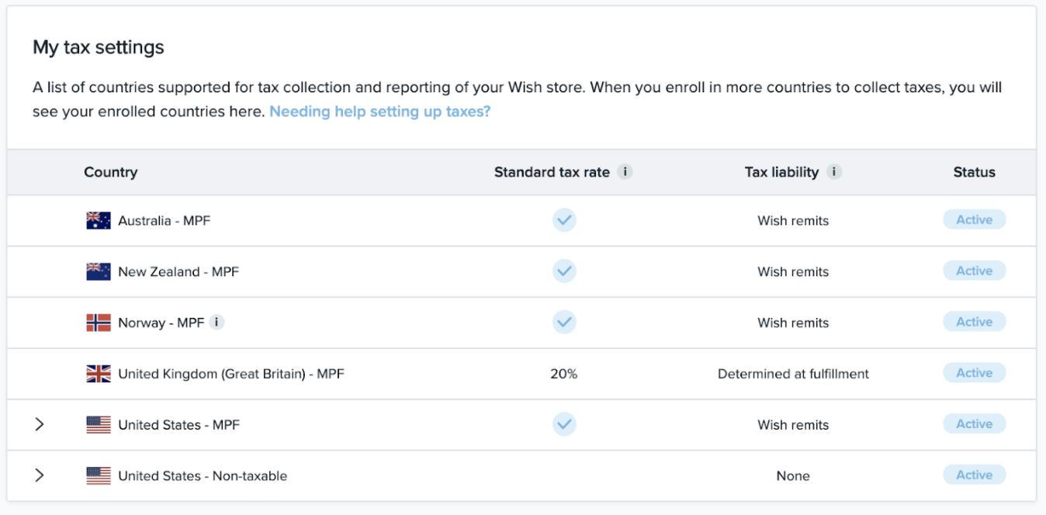
Wish'in vergi tahsilatını sizin adınıza yapmasını ister misiniz?* Vergi Ayarlarımızı kullanın
Zorunlu bölgesel vergi tahsilatı hakkında güncel bilgileri öğrenmek için bu sayfayı düzenli olarak kontrol edin ve Wish'in sizin adınıza vergi tahsil edip ödemekle yükümlü olduğu bölgeler hakkında e-postayla paylaştığı güncellemeleri takip edin.
*Önemli not: Wish'in Vergi Ayarlarını kullanacaksınız ürün fiyatlarının herhangi bir vergi içermediğinden emin olun.
Vergi Ayarları sayfamızda Wish'in sizin adınıza dolaylı vergileri (satış vergisi, GTS ve KDV) hesaplayıp tahsil etmesini istediğiniz belirli yargı bölgelerini seçebilirsiniz.
Bu listeye ülke ve alt bölge eklediğinizde Wish, tahminî vergi tutarlarını hesaplayıp müşterilerden tahsil eder ve bunları planlanmış olan bir sonraki ödemenize dâhil eder (Ödemeler için Uygunluk koşullarına bağlı olarak). Buna ilişkin olarak belirli istisnalar bulunmaktadır.
Listede bir ülkenin yanında aşağı yönlü bir ok gördüğünüzde (>) sistemin varsayılan ayarlarını görebilir ve o ülkedeki alt bölgelerin vergi tahsilatı ayarlarını seçebilir veya bu ayarların seçimini kaldırabilirsiniz.

Slide 10
3. Adım: Wish'te ürünlerinizin yurt dışına gönderimini etkinleştirin
Bir Wish satıcısı olarak sadece tek bir hesapla dünya genelinde yüzün üzerinde ülkeye kolayca satış yapabilirsiniz. Birden fazla hesap veya mağaza oluşturmanız gerekmez!
Wish üzerinden satış yapabileceğiniz ülke ve bölgelerin kapsamlı bir listesi için buraya tıklayın.
ERP bağlantısı aracılığıyla satış yapıyorsanız:
Wish'te manuel olarak satış yapıyorsanız:
En az bir Wish "deposu" oluşturun
Depo veya depolarınızdan hangi ülkelere ve bölgelere satış/gönderim yapacağınızı seçin
Wish üzerinden uluslararası satış yapmak için ERP'nizin yönergelerine bakın
Ürünlerinizi yükleyin
Depo veya depolarınızdan hangi ülkelere ve bölgelere satış/gönderim yapacağınızı seçin
Ürünleriniz için gönderim ücretlerini, maksimum teslimat gününü ve envanteri ayarlayın

Slide 11
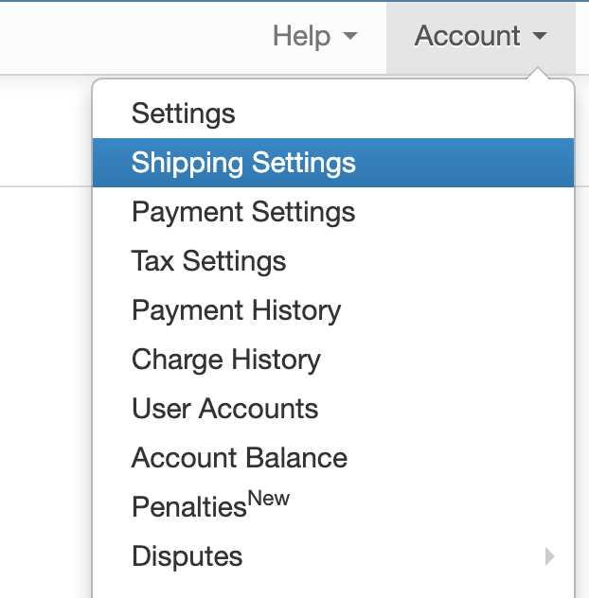
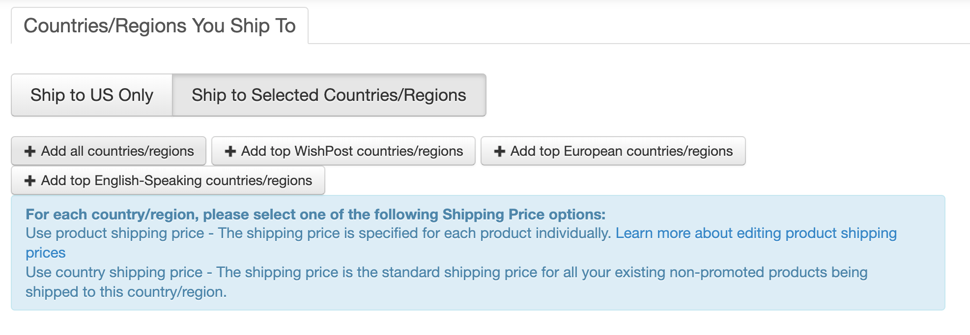
Adım adım: Ürünlerinizi uluslararası varış noktaları için etkinleştirin
"Gönderim ayarlarında" "Seçilen Ülkelere/Bölgelere Gönder" öğesine tıklayarak uluslararası gönderimi etkinleştirin.
"Seçilen Ülkelere/Bölgelere Gönder" bölümünde gönderim ücretlerini ayarlayın. Ürünlerinizin standart gönderim ücretini kullanabilir veya ilgili satış noktasından sipariş edilen tüm ürünlere uygulanacak olan, ülkeye/bölgeye özel bir gönderim ücreti ayarlayabilirsiniz.

Slide 12
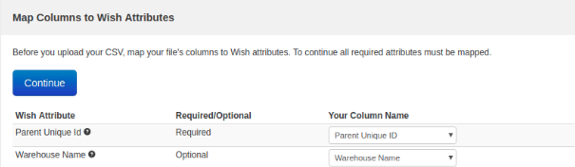
Adım adım: Ürünlerinizi uluslararası varış noktaları için etkinleştirin (ve gerekirse alt bölgeler için devre dışı bırakın)
"Küresel Olarak Etkin" öğesini işaretleyerek ve her ürün için ülke gönderim ücretlerini ayarlayarak seçili her ürünün hedef varış noktalarınız için etkinleştirildiğinden emin olun.
Her ürünü manuel olarak güncellemek yerine bu süreci, ülkeye özel gönderim ücretleri ve maksimum teslimat gününü içeren bir ürün CSV dosyasını yükleyerek kolaylaştırabilirsiniz.

Slide 13
Wish yanınızda
Wish'in ürünlerinizi dünya genelinde satmanızı nasıl mümkün kıldığına ilişkin kısa bilgiler
Dil
Para birimi dönüştürme
Wish, listelemenizdeki başlıkları otomatik olarak çok sayıda dile çevirir. Yeni bir dili konuşan bir müşteriden ürün gösterimi aldığınızda, çeviriyi biz sağlarız. Örneğin Brezilya'daki ürününüz Fransa'daki bir Wish kullanıcısından gösterim aldığında ürün başlığı Portekizceden Fransızcaya çevrilir.
Ayrıca belirli hedef diller için ürün açıklamalarını ve müşteri yorumlarını çevirmeyi de test ediyoruz.
Wish seçtiğiniz fiyatı otomatik olarak satış yapmak istediğiniz pazarların yerel para birimine dönüştürür. Böylece müşteriler maliyetleri kendi yerel para birimlerinde görebilir.
İşletmenizin konumuna bağlı olarak belirli bir para biriminde ödeme almak için Yerel Para Birimi Kodu ayarlayabilirsiniz. Ödemelerinizi daima hesabınız için seçilmiş olan yöntem aracılığıyla alırsınız.

Slide 14
4. Adım: Lojistik programlarını uygulayın
Wish, ürünlerinizi öne çıkarmak üzere tasarlanmış özel lojistik programları sunar
ve ürünlerinizin müşterilerinize zamanında ulaşmasına yardımcı olur.
Wish Express, katılan satıcılara aşağıdaki faydaları sağlar:
Şartları karşılayan ürünler için arttırılmış müşteri gösterimleri
Şartları karşılayan ürün listelemelerinde ayırt edici Wish Express rozeti
Hem özel Wish Express sekmelerinde hem de müşterilerin arama sonuçlarında gösterilme
Daha hızlı ödeme uygunluğu ve çok daha fazlası...
Wish tarafından kabul edilen uluslararası kargo firmaları
Fulfillment by Wish

Slide 15
Wish Express
Hızlı gönderim sağlayarak Wish'te daha fazla ürün görünürlüğü kazanın
Wish, Wish Express adlı hızlandırılmış bir gönderim programı sunar. Wish Express ürünleri, daha hızlı teslim edilmeleri nedeniyle müşteriler için caziptir.
Wish Express simgesi olan "turuncu kamyon" müşteri akışımızda, hızlandırılmış gönderim şartlarını karşılayan ürünlerde gösterilir.
Müşteriler ayrıca sadece Wish Express ürünlerini filtreleyen bir sekmeyi Wish uygulamasında ve web sitesinde görüntüleyebilir.
Belirli iş günü sayısı içinde spesifik bir varış noktasına ulaşabilecek ürünleri yüklediğinizde bu ürünler, otomatik olarak Wish Express programının şartlarını karşılar.
Hızlı ödeme almaya hak kazanın! Wish Express siparişlerini göndermek için uygun kargo firmalarını kullandığınızda firmanın teslimatı doğrulamasının hemen ardından ödeme alırsınız.

Slide 16
Wish Express şartlarını karşılayan ürünler
Kafa yormanıza gerek yok!
Ürünleriniz aşağıdaki basit kriterleri karşıladığı takdirde otomatik olarak Wish Express'e katılmaya hak kazanır:
1
Ürünlerin varış ülkesine belirli bir "maksimum teslimat" günü içinde teslim edildiği doğrulanabiliyorsa (bu süre çoğu ülke için en fazla 5 iş günüdür. İlgili ayarı Satıcı Kontrol Panelinizde yapabilirsiniz).
2
Wish'in kabul edilen kargo firmalarından birini kullanıyor ve siparişlerinize geçerli izleme bilgisi ekliyorsanız.

Slide 17
Wish Express'in şartlarını karşılama
Wish Express'in şartlarını karşılamak için aşağıdakileri yerine getirmeniz gerekir:
Çoğu varış noktası için Wish Express'in tamamlama gerekliliği 5 iş günüdür. Aşağıda bunun istisnalarını bulabilirsiniz:
Tamamlama gerekliliği süresi içinde ürünlerinizin teslimatını doğrulayabilme
Siparişlerinizi geçerli takip bilgisi ile tamamlama
Fransa | 6 İş Günü
İsviçre | 6 İş Günü
Danimarka | 6 İş Günü
İtalya | 6 İş Günü
Avustralya | 7 İş Günü
Brezilya | 10 İş Günü
Finlandiya | 7 İş Günü
İspanya | 8 İş Günü
Porto Riko | 7 İş Günü
Norveç | 8 İş Günü
Meksika | 7 İş Günü
İsveç | 8 İş Günü
Wish artık tüm varış ülkeleri için Wish Express'i destekliyor!
İstisna politikamızın tamamı burada görüntülenebilir.

Slide 18
Wish tarafından kabul edilen uluslararası kargo firmanızı seçme
Daima Wish tarafından kabul edilen kargo firmalarını kullanın ve paket takibini içeren bir hizmet seviyesi seçin.
Wish'in Onaylı Teslimat Politikası, sipariş değeri ilgili eşiğin üzerinde olan ve belirli varış ülkelerine gönderilen tüm siparişler için geçerlidir. "Sipariş değeri" şu şekilde tanımlanır:
Miktar x (satıcı fiyatı + satıcı gönderimi)
Kargo firması seçimine ilişkin tüyolar için bu faydalı SSS makalesine göz atın.
Bu siparişler son nokta takibi sağlayan bir yöntem sunan, Wish'in Onaylı Teslimat taşıyıcılarından biriyle gönderilmelidir.

Slide 19
Fulfillment By Wish (FBW)
Wish, tamamlama ve gönderim işlerini sizin yerinize üstlenebilir
Fulfillment By Wish (FBW), Wish'in Kuzey Amerika ve Avrupa'daki büyük müşteri pazarlarına sipariş gönderen satıcılar için sunduğu isteğe bağlı bir lojistik programıdır.
FBW Hizmet Koşullarını burada okuyabilirsiniz.
FBW'yi kullanmaya karar verirseniz envanterinizi bir FBW deposuna göndermenizin ardından tamamlama (depolama, sipariş toplama, paketleme ve gönderim) işini biz üstleniriz.
FBW'nin ayrıntılı ücret yapısını görmek için buraya tıklayın.
Wish Express'e katılma şartlarını otomatik olarak karşılayın! FBW'nin hızlı lojistiği sayesinde FBW'deki envanter otomatik olarak Wish Express'in şartlarını karşılar ve böylece Wish'te hem daha fazla görünürlük hem de daha fazla gösterim kazanır!

Slide 20
Fulfillment By Wish'e (FBW) Başlama
1. Adım: Hizmet Koşullarını kabul edin ve bir gönderim planı oluşturun
Hizmet Koşullarımızı okuyup kabul etmek için bu sayfaya gidin. AB FBW deposuna gönderim yapıyorsanız AB vergi bilginizi girin.
Son olarak envanteri FBW depolarına göndermek gibi eylem gerektiren işlemleri görüntülemek için İşlem Gerekli sayfasına göz atın. Wish, ilk 90 gün boyunca Amerika Birleşik Devletleri FBW deposunda envanteri ücretsiz olarak depolar.
Ardından FBW deposuna göndermek istediğiniz envanter için bir gönderim planı oluşturun. FBW gönderim planları için Ürün Numaralarını ve miktarlarını seçtikten sonra gönderim ücretlerinizi ayarlayın ve ürünleri FBW depolarına ulaştırmak için nasıl paketlemeniz ve göndermeniz gerektiğine dair bilgileri görüntüleyin. Bu Yardım Merkezi makalesinde ekran görüntüleriyle birlikte tam iş akışını görüntüleyebilirsiniz.

Slide 21
Fulfillment By Wish'e (FBW) Başlama
2. Adım: FBW Hizmetlerini Kullanma
Tüm FBW ürünleri otomatik olarak Wish Express şartlarını karşılar ve gönderildi olarak işaretlendiği tarihin ardından 48 saat içinde ödemeye uygun hâle gelir. Geçmişte yüksek satışa sahip olan ürünlere öncelik vermenizi öneririz. Ancak Avrupa FBW depomuzda ürün fiyatları ve boyutlarına ilişkin kısıtlamaların geçerli olduğunu unutmayın. Önerilen FBW ürünleri hakkında daha fazla bilgiyi burada bulabilirsiniz.
Wish, varsayılan olarak sizin adınıza Müşteri Desteği sağlar.
İade yapılması durumunda ürünün size geri gönderilmesini istiyorsanız Wish İadeler programına kaydolmanız ve iade adresi olarak kişisel deponuzu girmeniz önem taşır.
Depoya, envantere ve süreye bağlı olarak FBW için sizden ücret tahsil edilir. Bu ücret her faturalama dönemi sonunda hesap bakiyenizden düşülür.

Slide 22
5. Adım: Uluslararası İadeleri Yönetin
Yurt dışındaki bir müşteri ürün iade edecekse bununla ilişkili süreci bilmeniz gerekir.
Wish size şu şekilde yardımcı olabilir.
Wish Müşteri Desteği
Wish İade Programı
Beyaz Eldiven Programı

Slide 23
Wish Müşteri Destek Ekibine Genel Bakış
Wish, satıcılar adına ücretsiz Müşteri Destek hizmeti sunar.
Birkaç istisna dışında Wish'in Müşteri Destek ekibi; para iadesi talepleri, teslimat tarihlerine ilişkin sorular ve diğer pek çok konuda müşteri sorularını ele alır ve yanıtlar
Wish Müşteri Destek ekibi, her müşterinin "bilet" talebini Para İadesi ve İadeler Politikamızın yönergeleri dâhilinde ele alır.

Slide 24
Wish Müşteri Desteği ile İadeler
Wish Hizmet Koşulları uyarınca satıcılar, ürünün tekrar kendilerine gönderilmesini istiyorsa ve müşteriye para iadesi yapılması gerekiyorsa iade gönderim etiketiyle ilişkili masraflardan sorumludur.
Aşağıdakiler dâhil, uluslararası gönderim stratejilerine ilişkin öneriler için Wish Hesap Yöneticinizle konuşun:
İade gönderiminden kaynaklanabilecek potansiyel masrafı ürününüzün temel fiyatına nasıl yansıtabileceğiniz
Varış noktaları ve ürünler genelinde para iadesi oranlarını değerlendirme
İade lojistiği, müşterilerin iade talep edebileceği varış noktaları ve depoya iadeyi destekleyen varış noktaları konusunda fikir sahibi olmak için buraya tıklayın.

Slide 25
Wish İade Programı
Wish İadeler programında, bir müşterinin geçerli bir nedenle para iadesi talebinde bulunması durumunda, Wish Müşteri Destek ekibi tarafından para iadesi yapılmadan önce ürünün iade edilmesi istenir.
Satıcı Kontrol Panelinizdeki Ürünler > Tüm Ürünleri Görüntüle sayfasına giderek ürünlerinizi ayrı ayrı veya toplu olarak Wish İadeler Programına kaydedebilirsiniz.
Wish İadeler Programına katılan satıcılar, katılmayan satıcılara kıyasla ortalama olarak
teslimat sonrası para iadesi oranına sahiptir.
Şu anda ABD, Avrupa veya Meksika'da iade adresine sahip olan satıcılar ABD, Avrupa veya Meksika merkezli müşterilerden gelen iadeler için kaydolabilir. Bu makalelerde daha fazla bilgi bulabilirsiniz:
ABD için Wish İade Programı
Meksika için Wish İade Programı
Avrupa için Wish İade Programı
%30 daha az

Slide 26
Uluslararası İadelerin Ele Alınması
Wish Beyaz Eldiven programına katılmıyorsanız Avrupa Birliği'ndeki müşterilerden iade kabul etmek için Wish İadeler programına kaydolmanız ve Wish tarafından desteklenen aşağıdaki AB varış noktalarından en az birinde bir iade deponuzun bulunması gerekir.
Almanya, Avusturya, Belçika, Bulgaristan, Büyük Britanya, Çek Cumhuriyeti, Danimarka, Estonya, Finlandiya, Fransa, Hırvatistan, İrlanda, İspanya, İsveç, İsviçre, İtalya, Letonya, Litvanya, Lüksemburg, Macaristan, Malta, Norveç, Hollanda, Polonya, Portekiz, Romanya, Sırbistan, Slovakya, Slovenya ve Yunanistan.
ABD merkezli bir satıcıysanız aşağıdakiler önerilir:
AB'de yer alan bir iade deponuzun bulunması, veya
Wish'in Beyaz Eldiven Programı aracılığıyla kendi Müşteri Destek hizmetinizi vermeniz.

Slide 27
Beyaz Eldiven Programı: Wish Müşteri Desteğine alternatif
Wish Beyaz Eldiven Programı sayesinde kendi Müşteri Destek hizmetinizi sunma seçeneğine sahip olursunuz ve uluslararası iadeleri ABD'de yer alan bir depoya kabul edebilirsiniz.
Beyaz Eldiven, iade sürecini kontrol etmenizi sağlar ve hem para iadelerini hem de ürün iadesi yapan müşterileri daha yakından takip etmenizi mümkün kılar.
Para iadeleri, iadeyi onaylamanızın ardından müşteriye yapılır.
Wish Beyaz Eldiven programını, Wish İadeler Programı ile birlikte kullanmanızı önermeyiz.
Daha fazla bilgi almak ve Beyaz Eldiven'in sizin için doğru seçim olup olmadığını öğrenmek için Wish Hesap Yöneticinizle görüşebilirsiniz.

Slide 28
Teşekkürler
Daha fazla bilgiye ihtiyaç duyarsanız veya ek sorularınız varsa lütfen Wish Hesap Yöneticinize ulaşın; size yardımcı olmaktan memnuniyet duyarız.

